Slide 1
MongoDB Dasar
Eko Kurniawan Khannedy

Slide 2
License
Dokumen ini boleh Anda gunakan atau ubah untuk keperluan non komersial
Tapi Anda wajib mencantumkan sumber dan pemilik dokumen ini
Untuk keperluan komersial, silahkan hubungi pemilik dokumen ini

Slide 3

Eko Kurniawan Khannedy
Technical architect at one of the biggest ecommerce company in Indonesia
10+ years experiences
youtube.com/c/ProgrammerZamanNow

Slide 4
Pengenalan MongoDB

Slide 5
Pengenalan MongoDB
MongoDB merupakan free dan opensource database management system
MongoDB merupakan database management system berbasis document
Dikembangkan oleh perusahaan bernama 10gen tahun 2007
Dirilis ke public tahun 2009
Saat ini perusahaan 10gen sudah berganti nama menjadi MongoDB Inc
MongoDB hampir mendukung semua bahasa pemrograman sebagai client nya
MongoDB tidak menggunakan SQL, namun menggunakan JavaScript sebagai bahasa utama untuk manipulasi document
https://github.com/mongodb/mongo

Slide 6
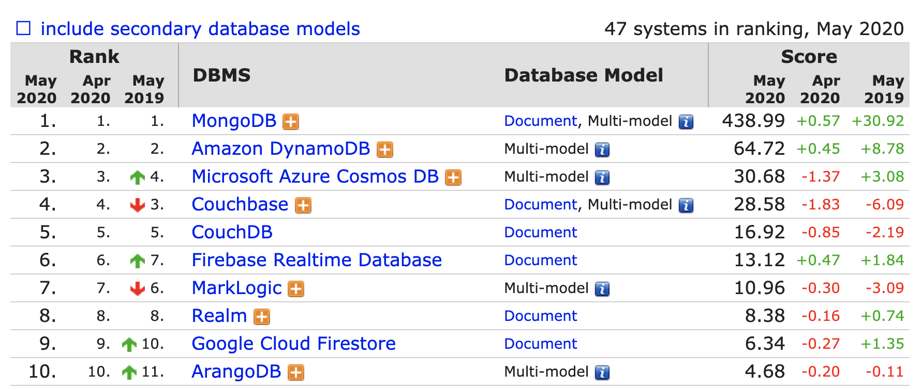
db-engines.com/en/ranking/document+store

Slide 7
Apa itu Document Oriented Database
Document oriented database merupakan sistem database yang digunakan untuk memanipulasi data dalam bentuk document (semi structured data)
Biasanya document disimpan dalam bentuk JSON atau XML
Document oriented database biasanya bertolak belakang dengan relational database.
Relational database biasanya menyimpan data dalam bentuk table, dan menyimpan relasinya di table lain.
Document oriented database biasanya menyimpan data dalam bentuk JSON atau XML, dan menyimpan relasinya sebagai embedded object di dalam document yang sama.

Slide 8
Istilah Relational DB vs Document DB
Relational DB | Document DB (MongoDB)
Database | Database
Table | Collection
Column | Field
Row, Record | Document (JSON, XML, dan lain-lain)
Join Table | Embedded Document, Reference
SQL | JavaScript (MongoDB)

Slide 9
Menginstall MongoDB

Slide 10
Menginstall MongoDB
Linux : https://docs.mongodb.com/manual/administration/install-on-linux/
Mac : https://docs.mongodb.com/manual/tutorial/install-mongodb-on-os-x/
Windows : https://docs.mongodb.com/manual/tutorial/install-mongodb-on-windows/

Slide 11
Menginstall MongoDB Menggunakan Docker
MongoDB Docker Image : https://hub.docker.com/_/mongo
Docker Compose : https://github.com/ProgrammerZamanNow/belajar-mongodb/blob/master/mongodb/docker-compose.yml

Slide 12
MongoDB Client

Slide 13
Mongo Shell
MongoDB menyediakan aplikasi mongo client berupa command line interface untuk terkoneksi ke MongoDB Server dengan nama mongo shell.
Mongo shell sangat bermanfaat saat kita tidak harus konek ke mongo server tanpa GUI
Mongo shell menggunakan bahasa pemrograman JavaScript

Slide 14
Menggunakan Mongo Shell
mongo --host localhost --port 27017

Slide 15
MongoDB GUI Client
Jika kita terbiasa menggunakan GUI, ada beberapa aplikasi yang bisa kita gunakan sebagai mongo client, seperti :
MongoDB Compass : https://www.mongodb.com/products/compass
JetBrains DataGrip : https://www.jetbrains.com/datagrip/
MongoDB for Visual Studio Code : https://marketplace.visualstudio.com/items?itemName=mongodb.mongodb-vscode
Robo 3T : https://robomongo.org/

Slide 16
Database

Slide 17
Database
Database adalah tempat menyimpan collection
Semua collection harus disimpan di database
Biasanya database digunakan untuk memisahkan data secara logical per aplikasi, artinya biasanya satu aplikasi akan memiliki satu database
Jarang sekali kita akan menggunakan satu database untuk beberapa aplikasi

Slide 18
Membuat Database
Kita tidak perlu secara eksplisit membuat database
MongoDB akan secara otomatis membuatkan database sesuai dengan nama database yang kita pilih
Untuk memilih nama database, kita bisa menggunakan perintah “use” diikuti nama database

Slide 19
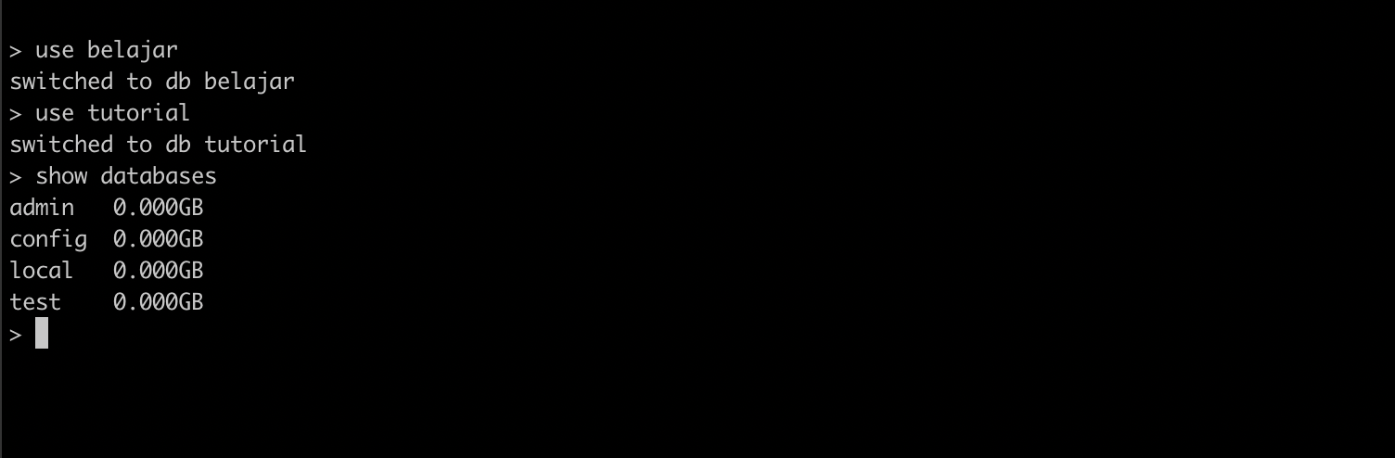
Memilih Database

Slide 20
Database Methods
https://docs.mongodb.com/manual/reference/method/js-database/
Database Methods | Keterangan
db.dropDatabase() | Menghapus database
db.getName() | Mengambil nama database
db.hostInfo() | Mengambil informasi host tempat mongodb
db.version() | Mengambil versi database
db.stats() | Mengambil statistik penggunaan database

Slide 21
Collection

Slide 22
Collection
Collection adalah tempat menyimpan document
Maximum per document yang bisa disimpan adalah 16MB
Maximum level nested document yang bisa disimpan adalah 100 level

Slide 23
Database Methods untuk Collection
https://docs.mongodb.com/manual/reference/method/js-database/
Database Methods untuk Collection | Keterangan
db.getCollectionNames() | Mengambil semua nama collection
db.createCollection(name) | Membuat collection baru
db.getCollection(name) | Mendapatkan object collection
db.<name> | Sama dengan db.getCollection(<name>)
db.getCollectionInfos() | Mendapat informasi semua collection

Slide 24
Collection Methods
https://docs.mongodb.com/manual/reference/method/js-collection/
Database Methods untuk Collection | Keterangan
db.<collection>.find() | Mengambil semua document
db.<collection>.count() | Mengambil jumlah document
db.<collection>.drop() | Menghapus collection
db.<collection>.totalSize() | Mengambil total ukuran collection
db.<collection>.stats() | Mengambil informasi statistik collection

Slide 25
Kode Program : Collection
https://github.com/ProgrammerZamanNow/belajar-mongodb/blob/master/scripts/collection.js

Slide 26
Data Model

Slide 27
Kenapa Perlu Mengerti Data Modeling
Pindah dari relational database ke document database bukanlah hal yang sesederhana hanya dengan memindahkan semua table ke collection
Penggunaan document database tidak akan mendatangkan manfaat besar jika kita tidak mengerti cara memodelkan data untuk kebutuhan aplikasi kita
Saat memodelkan data menggunakan relational database, biasanya kita mengacu ke database normalization
Saat memodelkan data menggunakan document database, kita harus mengacu ke penggunaan aplikasi dalam melakukan query, update dan memproses data

Slide 28
Schema yang Flexible
Tidak seperti di relational database, di MongoDB kita bisa memasukkan data ke collection secara langsung tanpa mendefinisikan schema collection nya.
Schema untuk collection di MongoDB sangat flexible, tiap document bisa berbeda. Tidak seperti table di relational database yang harus sama tiap record.
Namun pada prakteknya, sangat direkomendasikan menggunakan jenis data yang sama untuk tiap collection, walaupun bisa berbeda-beda di collection yang sama

Slide 29
Primary Key
Saat membuat dokumen di MongoDB, kita wajib menambahkan primary key
Tidak seperti relational database yang bebas membuat column untuk primary key, di MongoDB, primary key wajib menggunakan field _id
Selain itu primary key tidak bisa lebih dari 1 field, hanya bisa field _id, jadi jika kita ingin membuat composite primary key, maka kita hanya bisa melakukan dengan menggunakan 1 field _id

Slide 30
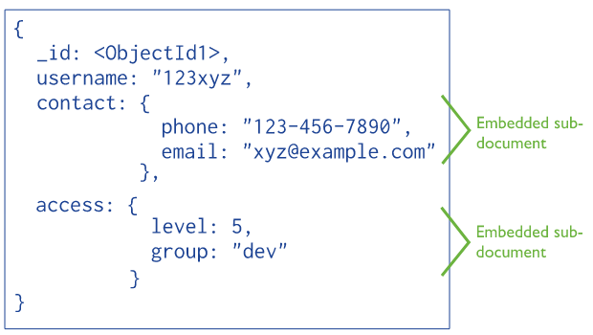
Struktur Dokumen - Embedded

Slide 31
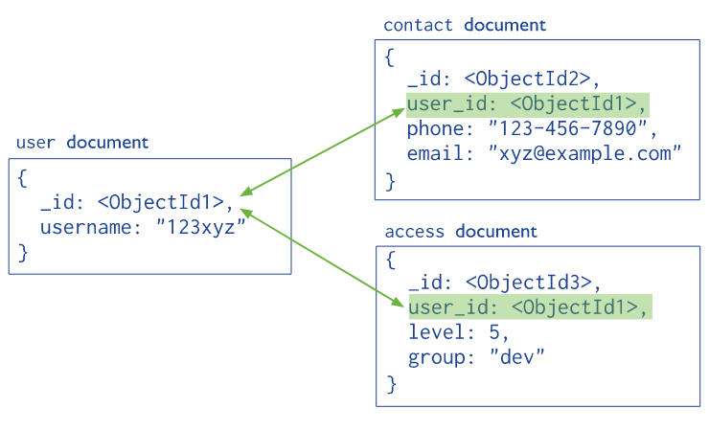
Struktur Dokumen - Reference

Slide 32
Embedded vs Reference
Gunakan Embedded jika :
Antar document saling ketergantungan
Tidak bisa langsung melakukan perubahan ke embedded document
Embedded document selalu dibutuhkan ketika mengambil data document
Gunakan Reference jika :
Antar document bisa berdiri sendiri dan tidak terlalu ketergantungan satu sama lain
Bisa melakukan manipulasi data langsung terhadap reference document
Reference document tidak selalu dibutuhkan saat mengambil document

Slide 33
BSON

Slide 34
BSON
BSON singkatan dari Binary JSON, yaitu binary-encoded serialization dokumen seperti JSON
Sama seperti JSON, di BSON juga bisa kita bisa menggunakan embedded object, array dan lain-lain
http://bsonspec.org/
https://docs.mongodb.com/manual/reference/bson-types/

Slide 35
Tipe Data di BSON (1)
Tipe Data | Alias
Double | double
String | string
Object | object
Array | arrat
Binary Data | binData
ObjectId | objectId

Slide 36
Tipe Data di BSON (2)
Tipe Data | Alias
Boolean | bool
Date | date
Null | null
Regular Expression | regex
JavaScript | javascript
JavaScript with Scope | javascriptWithScope

Slide 37
Tipe Data di BSON (3)
Tipe Data | Alias
32 Bit Integer | int
Timestamp | timestamp
64 Bit Integer | long
Decimal 128 | decimal
Min Key | minKey
Max key | maxKey

Slide 38
ObjectId
ObjectId adalah random data yang unik, cepat untuk digenerate dan terurut.
Nilai ObjectId memiliki ukuran panjang 12 byte, konsisten terdiri dari informasi 4 byte timestamp, 5 byte random value, dan 3 byte incrementing counter
ObjectId digunakan sebagai sebagai default _id (primary key) di document jika kita tidak secara eksplisit menyebutkan _id document nya

Slide 39
Date dan ISODate
BSON Date adalah 64 bit integer yang merepresentasikan angka milisecond sejak Unix epoch (1 Januari 1970).
Nilai ini bisa merepresentasikan waktu dengan jarak 290 juta tahun sebelum dan setelah unix epoch.
ISODate merupakan representasi waktu yang digunakan oleh MongoDB
Date ini kompatibel dengan Date di JavaScript
https://developer.mozilla.org/en-US/docs/Web/JavaScript/Reference/Global_Objects/Date

Slide 40
Insert Document

Slide 41
Insert Document
Untuk menyimpan data ke MongoDB, kita perlu membuat document dalam bentuk JSON
Field _id tidak wajib dimasukkan, jika kita tidak memasukkan field _id, maka secara otomatis MongoDB akan membuat _id baru secara random dengan tipe data ObjectId
Atau kita juga bisa secara eksplisit membuat ObjectId baru dengan menggunakan perintah “new ObjectId()”

Slide 42
Insert Document Function
Function | Keterangan
db.<collection>.insertOne(document) | Menambah dokumen ke collection
db.<collection>.insertMany(array<document>) | Menambah semua dokumen di array ke collection
db.<collection>.insert(document / array) | Menambah satu document atau banyak dokumen

Slide 43
Kode Program
https://github.com/ProgrammerZamanNow/belajar-mongodb/blob/master/scripts/insert.js

Slide 44
Query Document

Slide 45
Query Document
Sama seperti di relational database, di MongoDB pun kita bisa melakukan query atau pencarian document yang sudah kita simpan di collection

Slide 46
Query Document Function
Function | Keterangan
db.<collection>.find(query) | Mencari document dengan query

Slide 47
Kode Program
https://github.com/ProgrammerZamanNow/belajar-mongodb/blob/master/scripts/query.js

Slide 48
Comparison Query Operator

Slide 49
Comparison Operator (1)
https://docs.mongodb.com/manual/reference/operator/query-comparison/
Operator | Keterangan
$eq | Membandingkan value dengan value lain
$gt | Membandingkan value lebih besar dari value lain
$gte | Membandingkan value lebih besar atau sama dengan value lain
$lt | Membandingkan value lebih kecil dari value lain
$lte | Membandingkan value lebih kecil atau sama dengan value lain

Slide 50
Comparison Operator (2)
https://docs.mongodb.com/manual/reference/operator/query-comparison/
Operator | Keterangan
$in | Membandingkan value dengan value yang ada di array
$nin | Membandingkan value tidak ada dalam value yang ada di array
$ne | Membandingkan value tidak sama dengan value lain

Slide 51
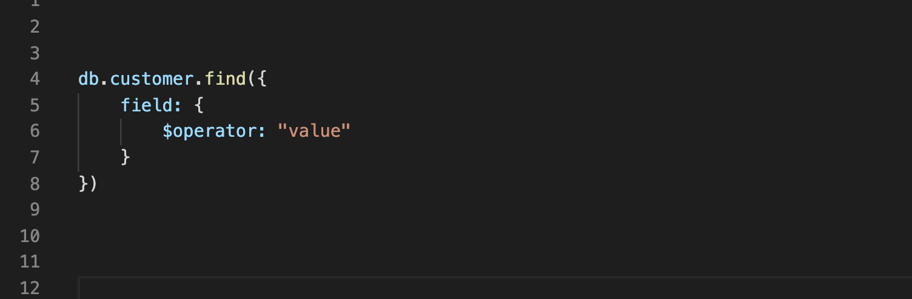
Syntax Comparison Operator

Slide 52
Kode Program
https://github.com/ProgrammerZamanNow/belajar-mongodb/blob/master/scripts/query-comparison.js

Slide 53
Logical Query Operator

Slide 54
Logical Operator
https://docs.mongodb.com/manual/reference/operator/query-logical/
Operator | Keterangan
$and | Menggabungkan query dengan operasi AND, mengembalikan document jika semua kondisi benar
$or | Menggabungkan query dengan operasi OR, mengembalikan document jika salah satu kondisi benar
$nor | Menggabungkan query dengan operasi NOR, mengembalikan document yang gagal di semua kondisi
$not | Membalikkan kondisi, mengembalikan document yang tidak sesuai kondisi

Slide 55
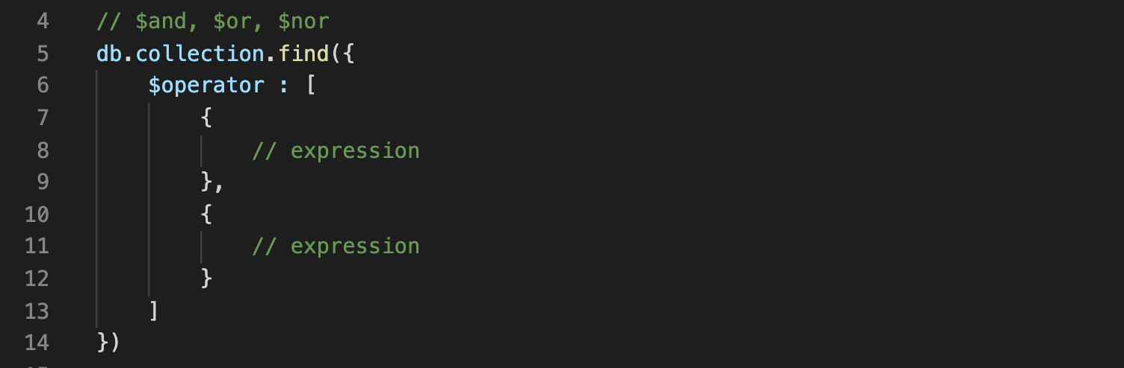
Syntax Logical Operator (1)

Slide 56
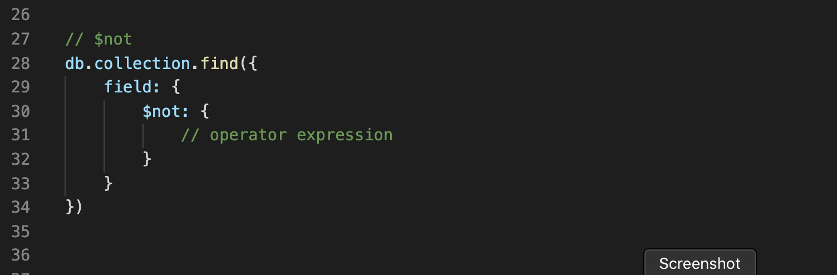
Syntax Logical Operator (2)

Slide 57
Kode Program
https://github.com/ProgrammerZamanNow/belajar-mongodb/blob/master/scripts/query-logical.js

Slide 58
Element Query Operator

Slide 59
Element Operator
https://docs.mongodb.com/manual/reference/operator/query-element/
Operator | Keterangan
$exists | Mencocokkan document yang memiliki field tersebut
$type | Mencocokkan document yang memiliki type field tersebut

Slide 60
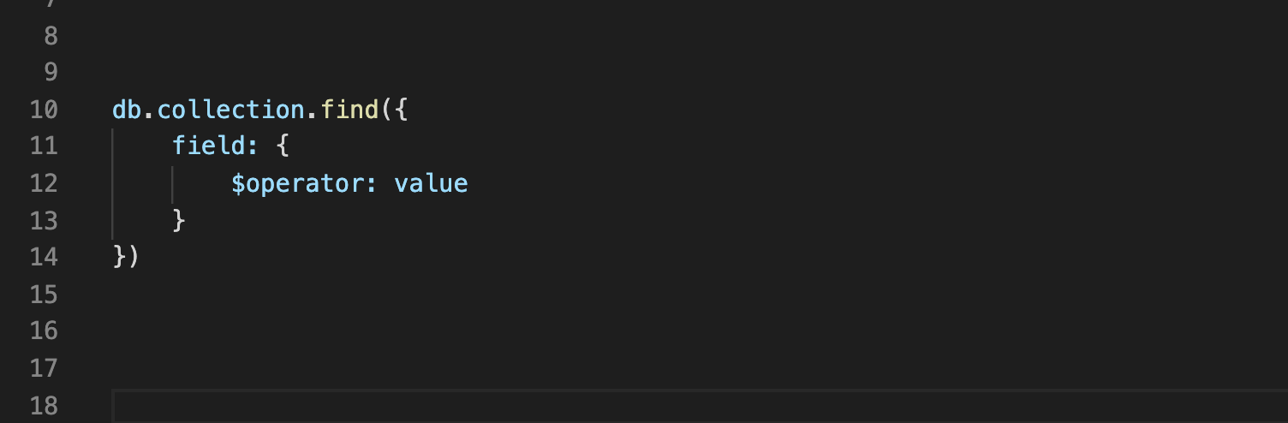
Syntax Element Operator

Slide 61
Kode Program
https://github.com/ProgrammerZamanNow/belajar-mongodb/blob/master/scripts/query-element.js

Slide 62
Evaluation Query Operator

Slide 63
Evaluation Operator
https://docs.mongodb.com/manual/reference/operator/query-evaluation/
Operator | Keterangan
$expr | Menggunakan aggregation operation
$jsonSchema | Validasi document sesuai dengan JSON schema
$mod | Melakukan operasi modulo
$regex | Mengambil document sesuai dengan regular expression (PCRE)
$text | Melakukan pencarian menggunakan text
$where | Mengambil document dengan JavaScript Function

Slide 64
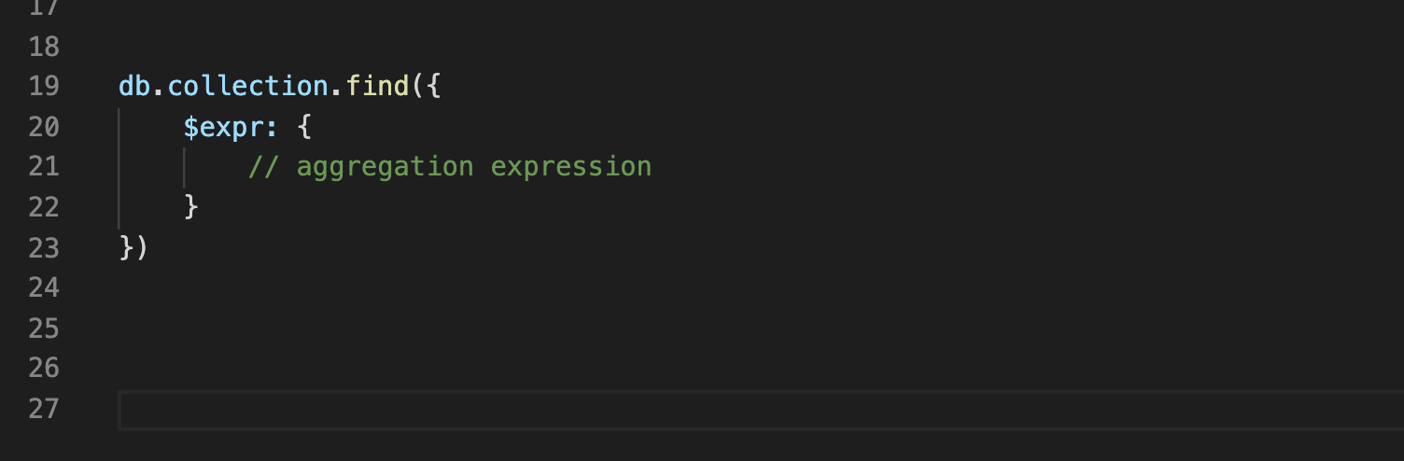
Syntax $expr Operator
https://docs.mongodb.com/manual/reference/operator/query/expr/
https://docs.mongodb.com/manual/meta/aggregation-quick-reference/#aggregation-expressions

Slide 65
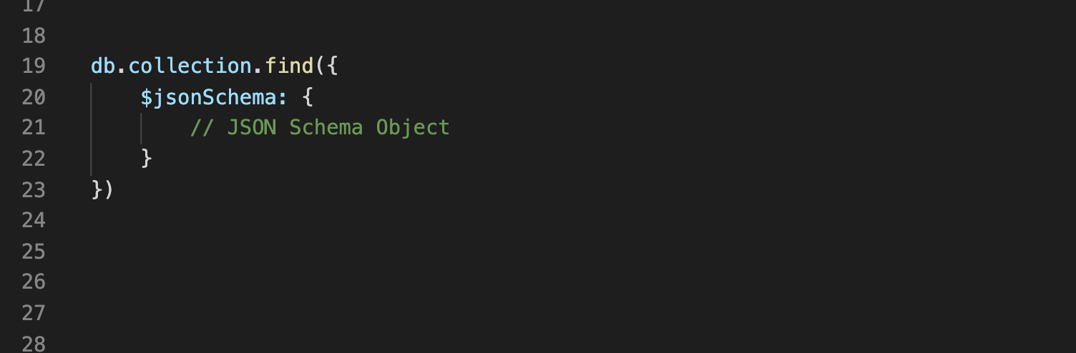
Syntax $jsonSchema Operator
http://json-schema.org/
https://docs.mongodb.com/manual/reference/operator/query/jsonSchema/

Slide 66
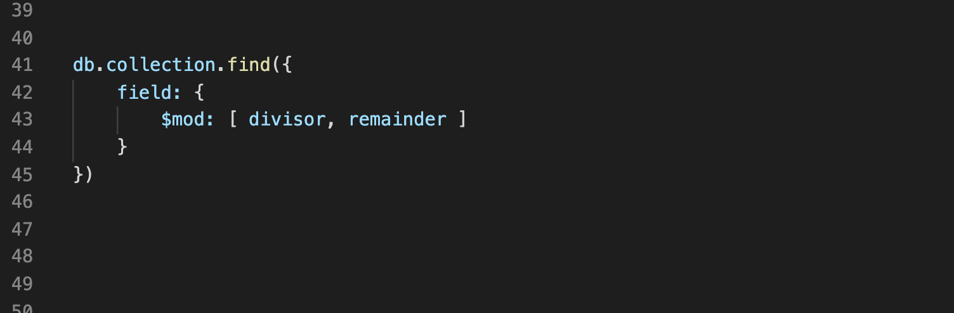
Syntax $mod Operator
https://docs.mongodb.com/manual/reference/operator/query/mod/

Slide 67
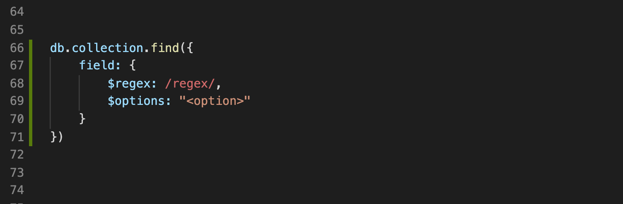
Syntax $regex Operator
https://regexr.com/
https://docs.mongodb.com/manual/reference/operator/query/regex/

Slide 68
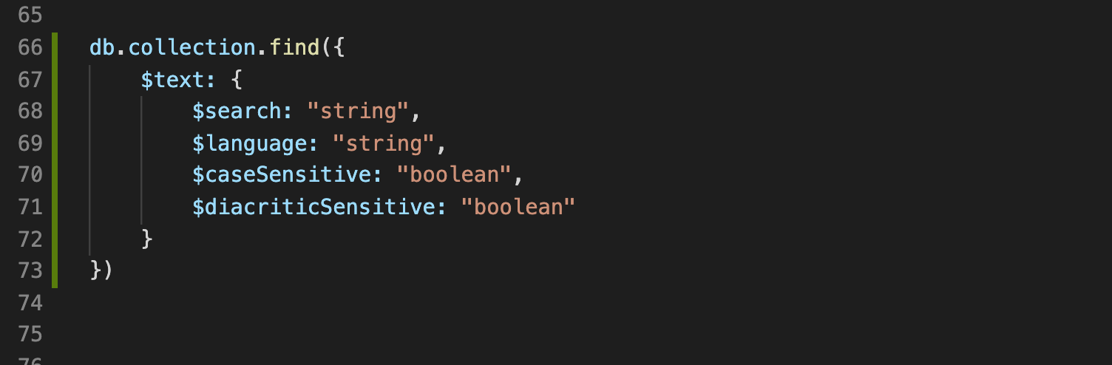
Syntax $text Operator
https://docs.mongodb.com/manual/reference/operator/query/text/

Slide 69
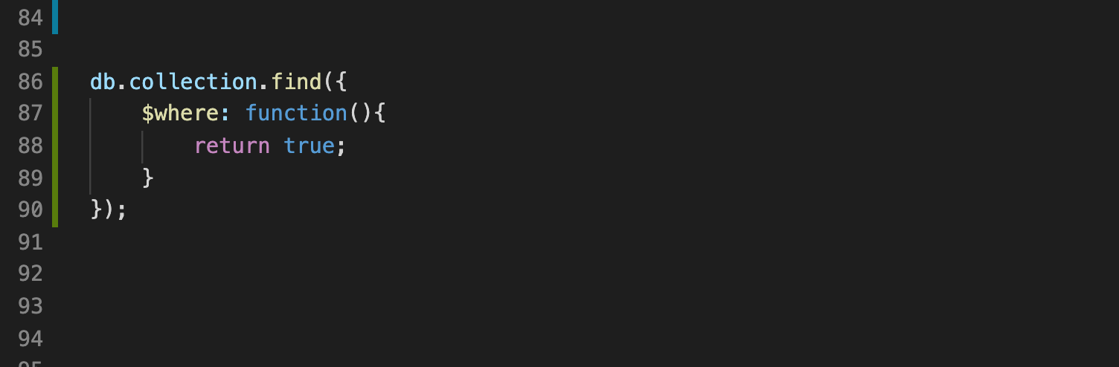
Syntax $where Operator
https://docs.mongodb.com/manual/reference/operator/query/where/

Slide 70
Kode Program
https://github.com/ProgrammerZamanNow/belajar-mongodb/blob/master/scripts/query-evaluation.js

Slide 71
Array Query Operator

Slide 72
Array Operator
https://docs.mongodb.com/manual/reference/operator/query-array/
Operator | Keterangan
$all | Mencocokkan array yang mengandung elemen-elemen tertentu
$elemMatch | Mengambil document jika tiap element di array memenuhi kondisi tertentu
$size | Mengambil document jika ukuran array sesuai

Slide 73
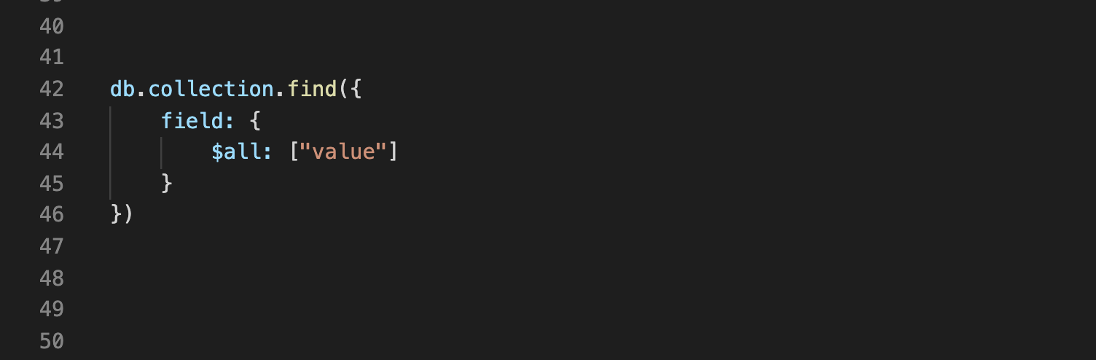
Syntax $all Operator
https://docs.mongodb.com/manual/reference/operator/query/all/

Slide 74
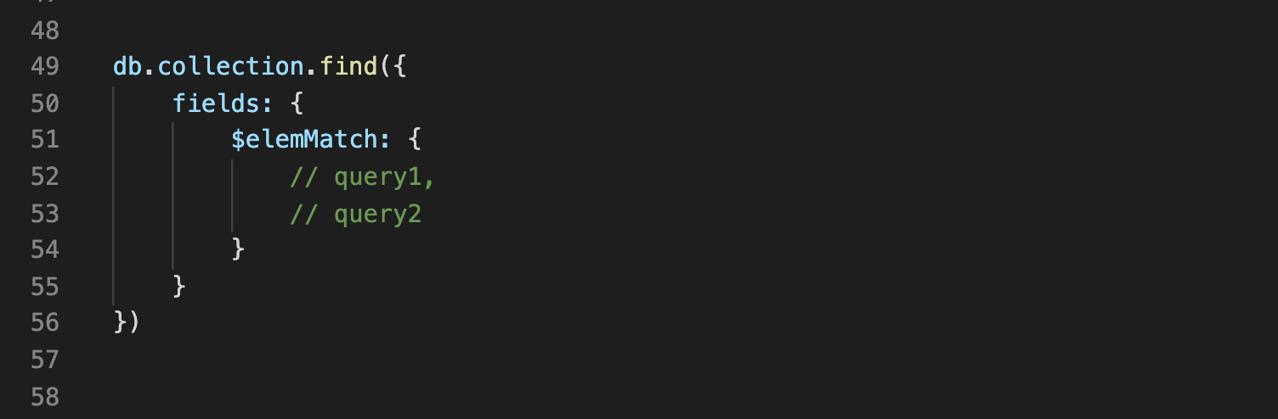
Syntax $elemMatch Operator
https://docs.mongodb.com/manual/reference/operator/query/elemMatch/

Slide 75
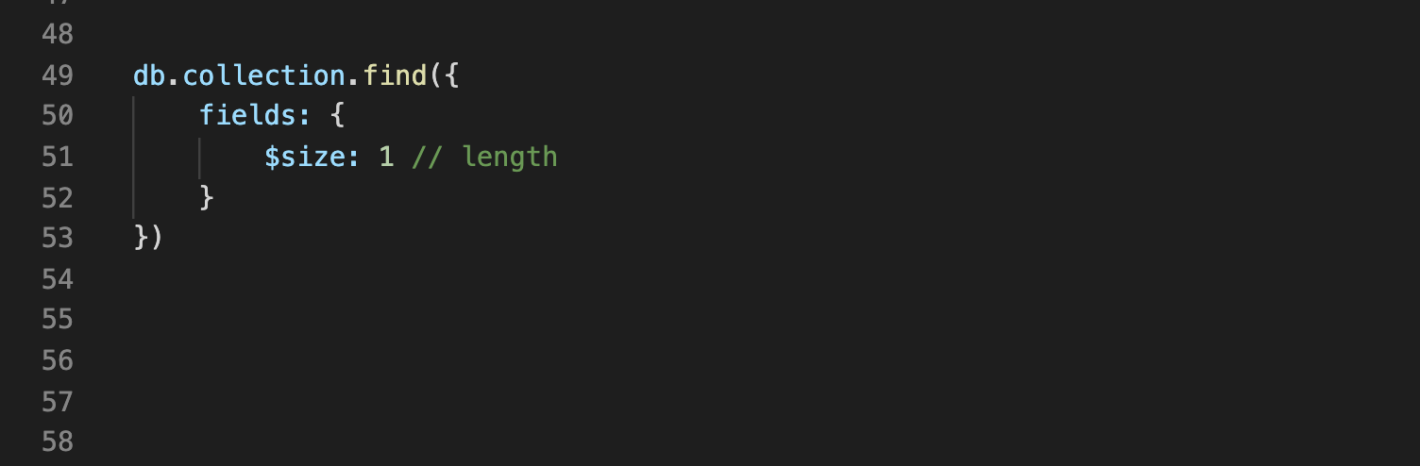
Syntax $size Operator
https://docs.mongodb.com/manual/reference/operator/query/size/

Slide 76
Kode Program
https://github.com/ProgrammerZamanNow/belajar-mongodb/blob/master/scripts/query-array.js

Slide 77
Projection Operator

Slide 78
Projection
Pada function find, terdapat parameter kedua setelah query, yaitu projection
Projection adalah memilih field mana yang ingin kita ambil atau hide
db.<collection>.find(query, projection)

Slide 79
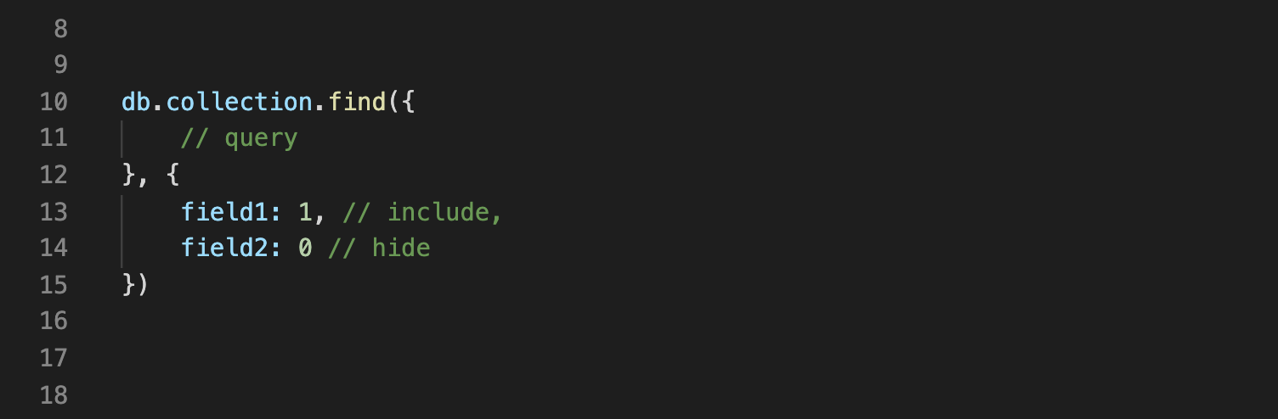
Syntax Projection

Slide 80
Projection Operator
https://docs.mongodb.com/manual/reference/operator/projection/
Operator | Keterangan
$ | Limit array hanya mengembalikan data pertama yang match dengan array operator
$elemMatch | Limit array hanya mengembalikan data pertama yang match dengan kondisi query
$meta | Mengembalikan informasi metadata yang didapat dari setiap matching document
$slice | Mengontrol jumlah data yang ditampilkan pada array

Slide 81
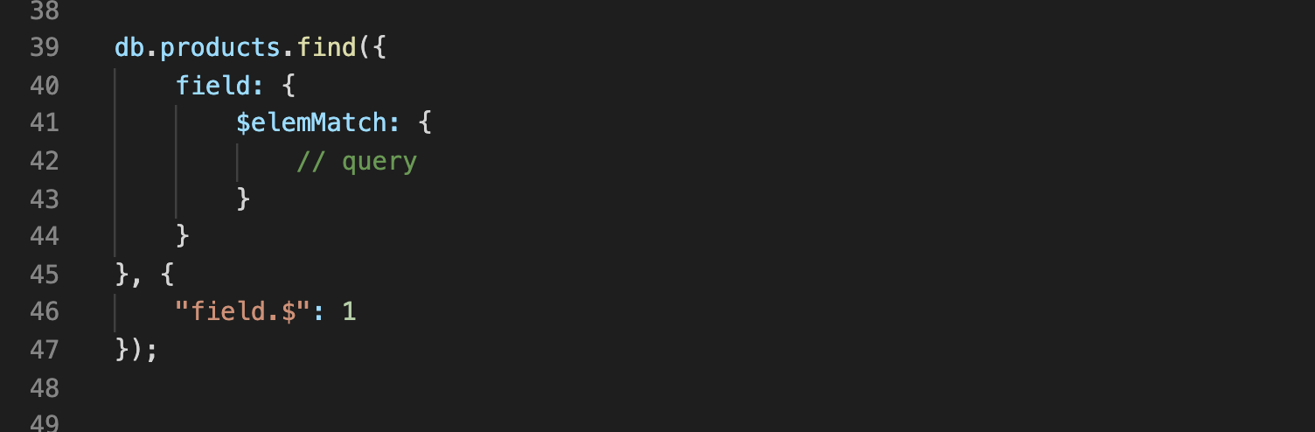
Syntax $ Operator
https://docs.mongodb.com/manual/reference/operator/projection/positional/

Slide 82
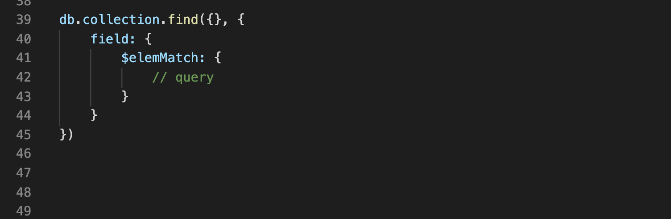
Syntax $elemMatch Operator
https://docs.mongodb.com/manual/reference/operator/projection/elemMatch/

Slide 83
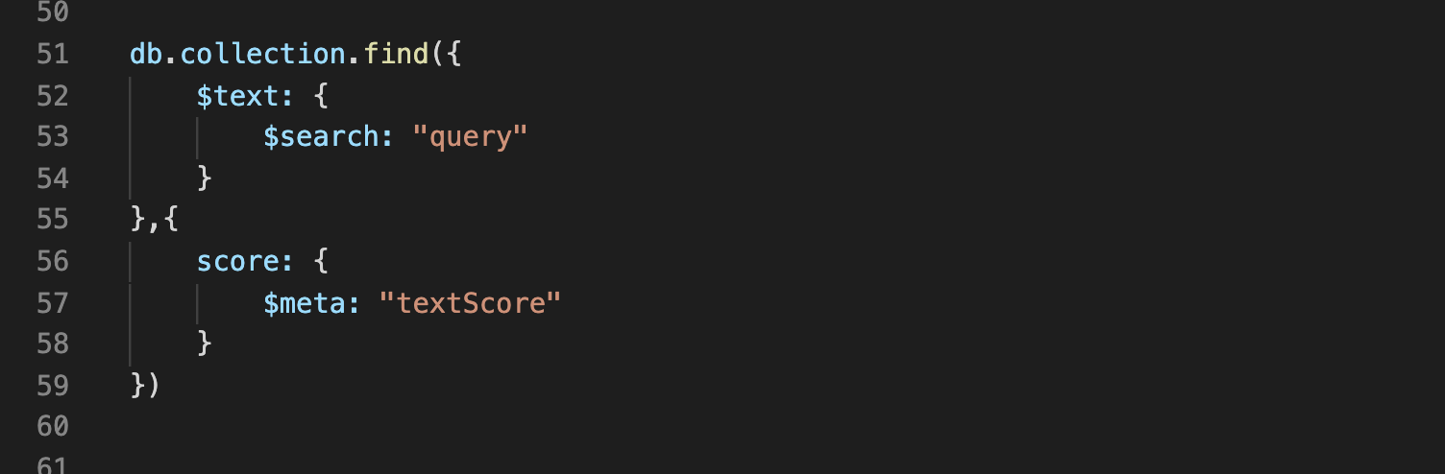
Syntax $meta Operator
https://docs.mongodb.com/manual/reference/operator/projection/meta/

Slide 84
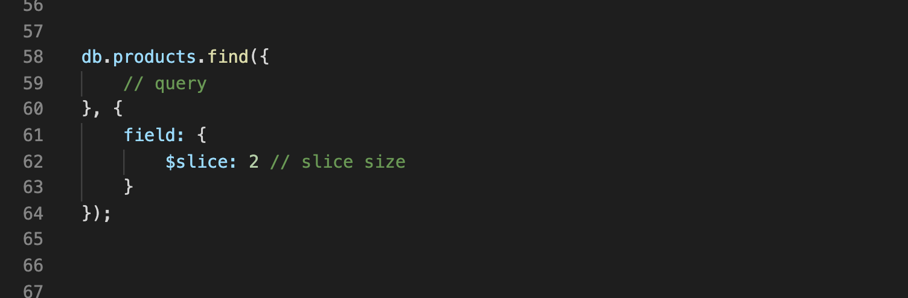
Syntax $slice Operator
https://docs.mongodb.com/manual/reference/operator/projection/slice/

Slide 85
Kode Program
https://github.com/ProgrammerZamanNow/belajar-mongodb/blob/master/scripts/query-projection.js

Slide 86
Query Modifier

Slide 87
Query Modifier
Query Modifier adalah memodifikasi hasil query yang telah kita lakukan
Contoh yang sering kita lakukan seperti, mengubah query menjadi jumlah data, membatasi jumlah data dengan paging, dan lain-lain
Untuk memodifikasi hasil query, kita bisa menambahkan function query modifier setelah menggunakan function find

Slide 88
Query Modifier Function
https://docs.mongodb.com/manual/reference/method/js-cursor/
Operator | Keterangan
count() | Mengambil jumlah data hasil query
limit(size) | Membatasi jumlah data yang didapat dari query
skip(size) | Menghiraukan data pertama hasil query sejumlah yang ditentukan
sort(query) | Mengurutkan hasil data query

Slide 89
Kode Program
https://github.com/ProgrammerZamanNow/belajar-mongodb/blob/master/scripts/query-modifier.js

Slide 90
Update Document

Slide 91
Update Document
Sama seperti database lainnya, di MongoDB juga kita bisa mengubah document yang sudah kita insert ke collection
Namun berbeda dengan perintah SQL, di MongoDB, untuk mengubah document, kita diberikan beberapa function
Untuk update document, kita bisa menggunakan collection : db.<collection>.<updateFunction>()

Slide 92
Update Document Function
https://docs.mongodb.com/manual/reference/method/js-cursor/
Operator | Keterangan
updateOne() | Mengubah satu document
updateMany() | Mengubah banyak document sekaligus
replaceOne() | Mengubah total satu document dengan document baru

Slide 93
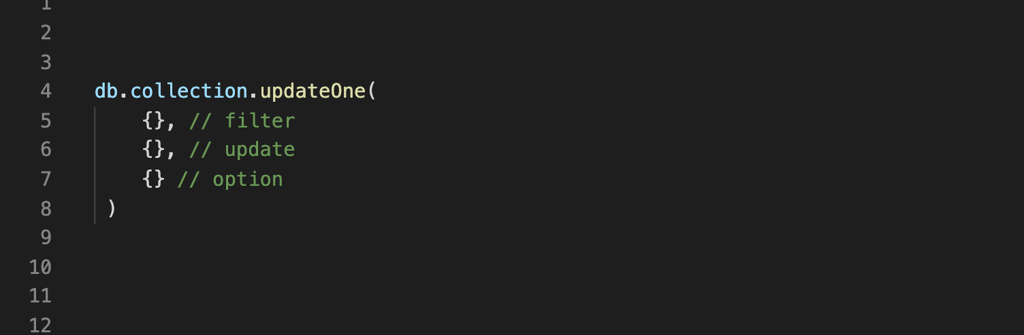
Syntax updateOne() Function
https://docs.mongodb.com/manual/reference/method/db.collection.updateOne/

Slide 94
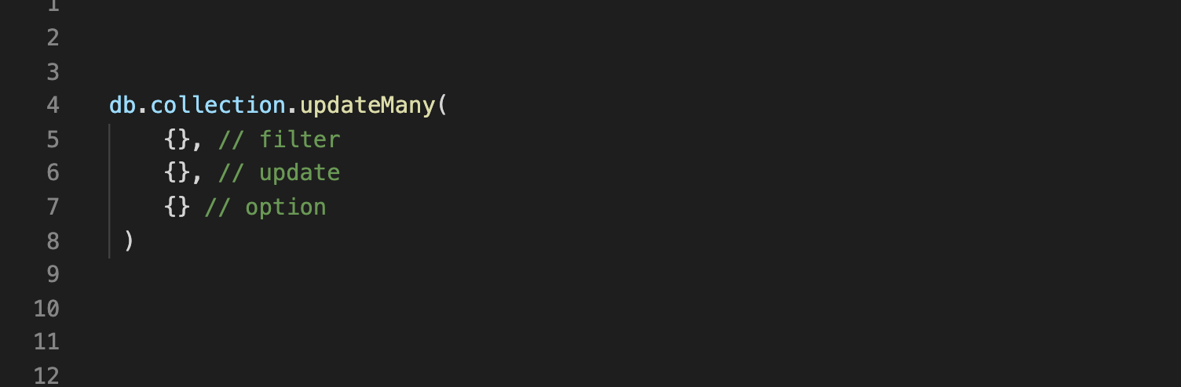
Syntax updateMany() Function
https://docs.mongodb.com/manual/reference/method/db.collection.updateMany/

Slide 95
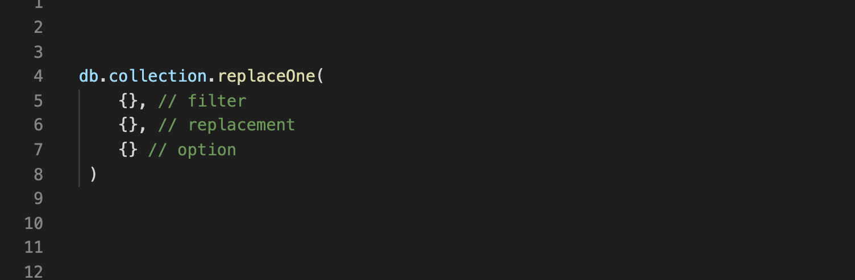
Syntax replaceOne() Function
https://docs.mongodb.com/manual/reference/method/db.collection.replaceOne/

Slide 96
Kode Program
https://github.com/ProgrammerZamanNow/belajar-mongodb/blob/master/scripts/update.js

Slide 97
Field Update Operator

Slide 98
Field Update Operator
Sebelumnya kita sudah tau kalo untuk update document di MongoDB kita bisa menggunakan operator $set dan $unset
Namun sebenarnya masih banyak operator yang bisa kita gunakan

Slide 99
Update Document Function
https://docs.mongodb.com/manual/reference/operator/update-field/
Operator | Keterangan
$set | Mengubah nilai field di document
$unset | Menghapus field di document
$rename | Mengubah nama field di document
$inc | Menaikan nilai number di field sesuai dengan jumlah tertentu
$currentDate | Mengubah field menjadi waktu saat ini

Slide 100
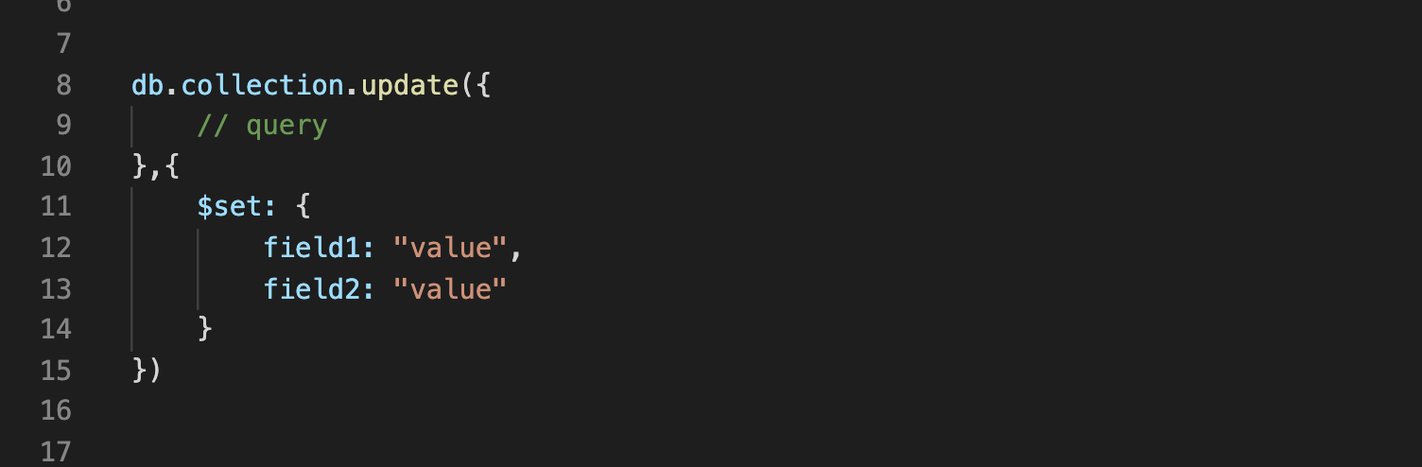
Syntax $set Operator
https://docs.mongodb.com/manual/reference/operator/update/set/

Slide 101
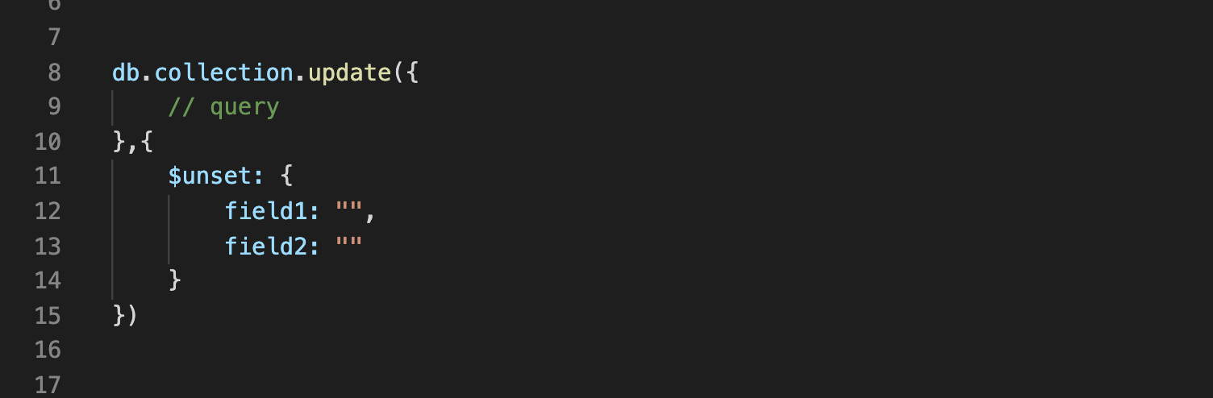
Syntax $unset Operator
https://docs.mongodb.com/manual/reference/operator/update/unset/

Slide 102
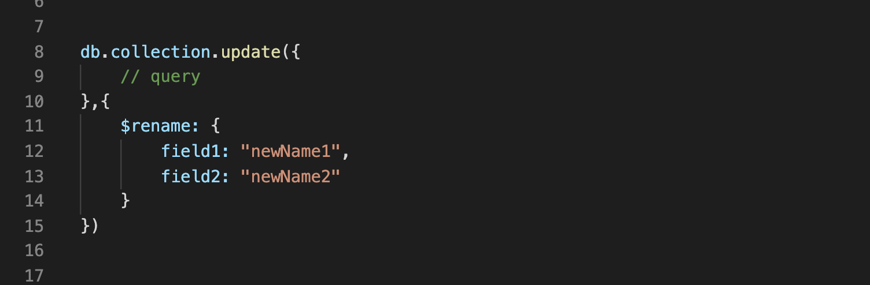
Syntax $rename Operator
https://docs.mongodb.com/manual/reference/operator/update/rename/

Slide 103
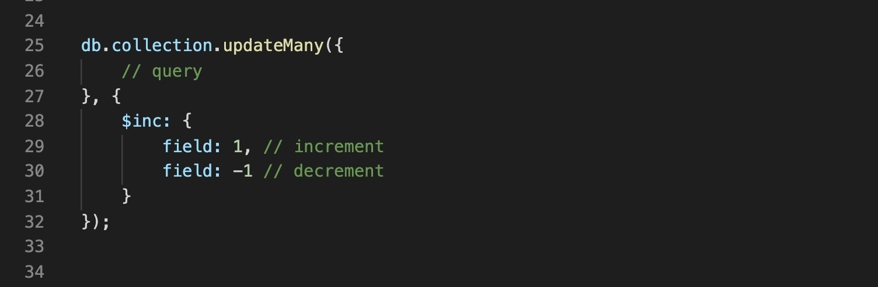
Syntax $incr Operator
https://docs.mongodb.com/manual/reference/operator/update/inc/

Slide 104
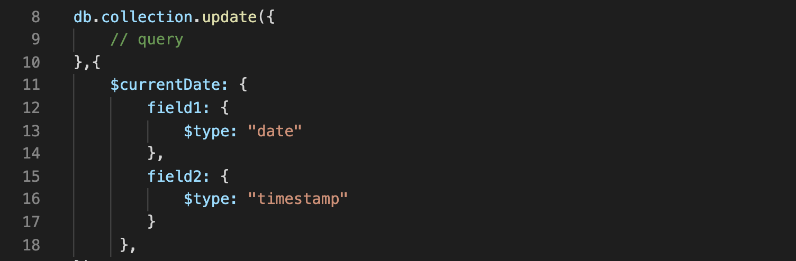
Syntax $currentDate Operator
https://docs.mongodb.com/manual/reference/operator/update/currentDate/

Slide 105
Kode Program
https://github.com/ProgrammerZamanNow/belajar-mongodb/blob/master/scripts/update-field.js

Slide 106
Array Update Operator

Slide 107
Array Update Operator
Secara default, saat kita mengubah field dengan tipe array, maka seluruh array akan diubah
Kadang kita ingin menambah, atau hanya mengubah data array tanpa harus mengubah seluruh field array
Hal ini bisa dilakukan di MongoDB

Slide 108
Array Update Operator (1)
https://docs.mongodb.com/manual/reference/operator/update-array/#update-operators
Operator | Keterangan
$ | Mengupdate data array pertama sesuai kondisi query
$[] | Mengupdate semua data array sesuai kondisi query
$[<identifier>] | Mengupdate semua data array yang sesuai kondisi arrayFilters
<index> | Mengupdate data array sesuai dengan nomor index

Slide 109
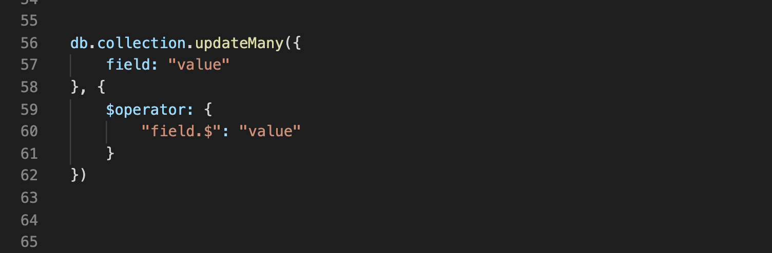
Syntax $ Operator
https://docs.mongodb.com/manual/reference/operator/update/positional/

Slide 110
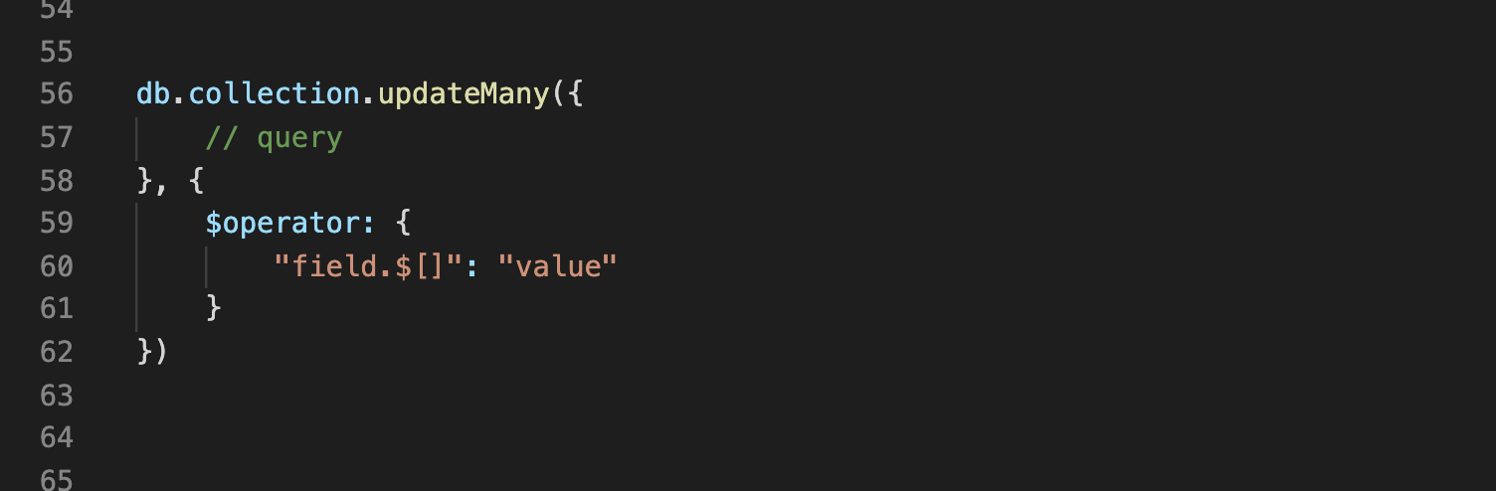
Syntax $[] Operator
https://docs.mongodb.com/manual/reference/operator/update/positional-all/

Slide 111
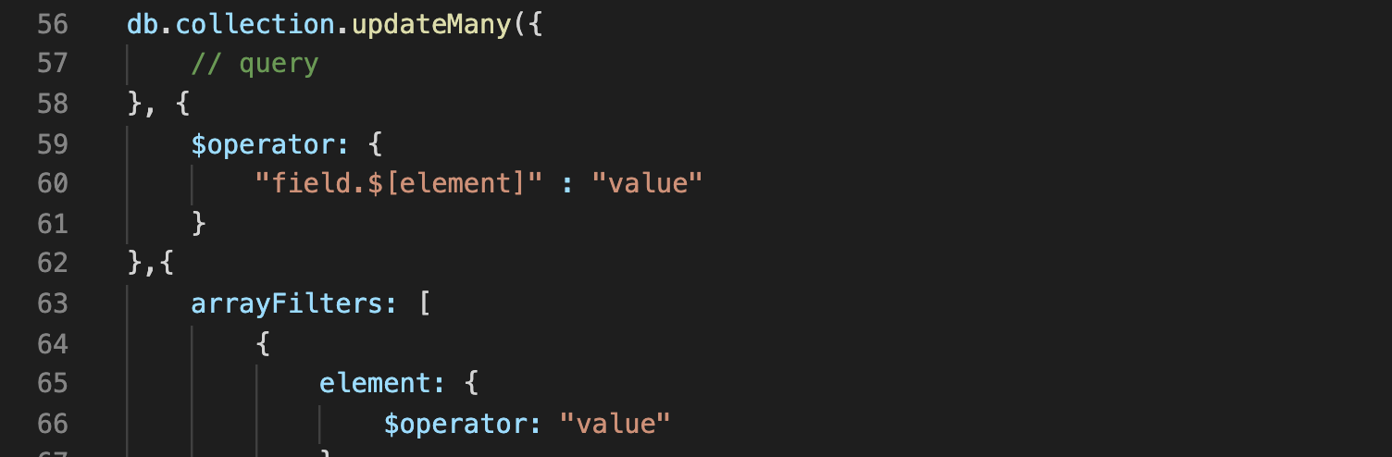
Syntax $[<identifier>] Operator
https://docs.mongodb.com/manual/reference/operator/update/positional-filtered/

Slide 112
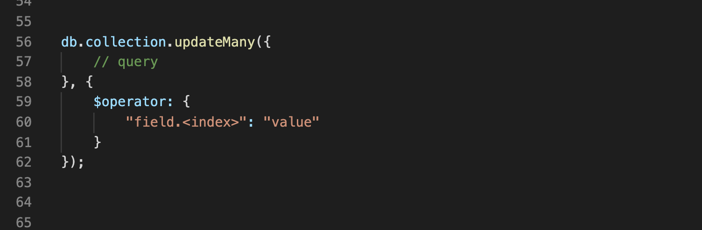
Syntax <index> Operator

Slide 113
Array Update Operator (2)
https://docs.mongodb.com/manual/reference/operator/update-array/#update-operators
Operator | Keterangan
$addToset | Menambahkan value ke array, dihiraukan jika sudah ada
$pop | Menghapus element pertama (-1) atau terakhir (1) array
$pull | Menghapus semua element di array yang sesuai kondisi
$push | Menambahkan element ke array
$pullAll | Menghapus semua element di array

Slide 114
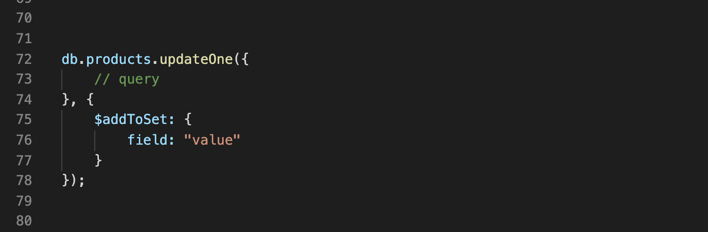
Syntax $addToSet Operator
https://docs.mongodb.com/manual/reference/operator/update/addToSet/

Slide 115
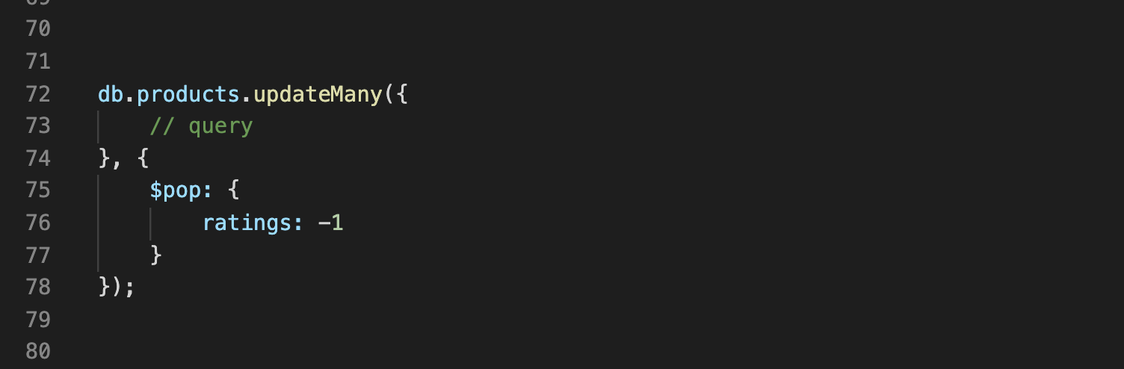
Syntax $pop Operator
https://docs.mongodb.com/manual/reference/operator/update/pop/

Slide 116
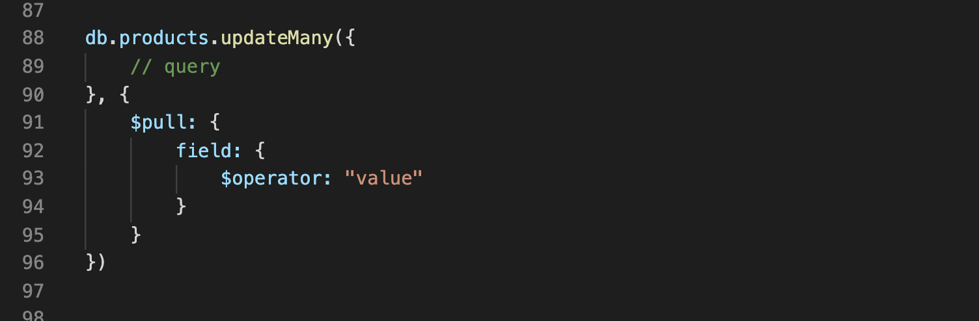
Syntax $pull Operator
https://docs.mongodb.com/manual/reference/operator/update/pull/

Slide 117
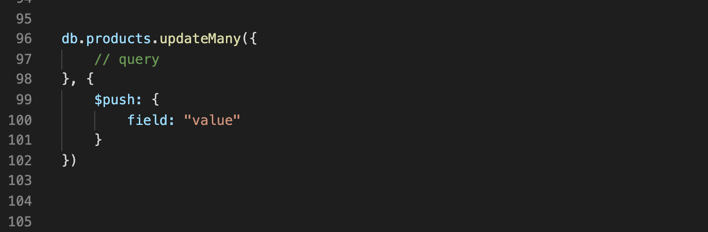
Syntax $push Operator
https://docs.mongodb.com/manual/reference/operator/update/push/

Slide 118
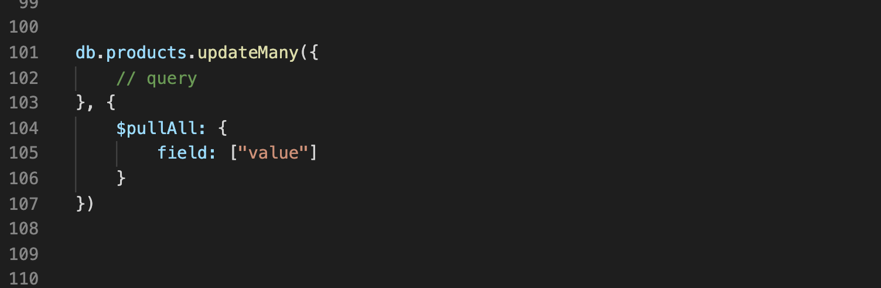
Syntax $pullAll Operator
https://docs.mongodb.com/manual/reference/operator/update/pullAll/

Slide 119
Array Update Operator Modifier
https://docs.mongodb.com/manual/reference/operator/update-array/#update-operator-modifiers
Operator | Keterangan
$each | Digunakan di $addToSet dan $push, untuk menambahkan multiple element
$position | Digunakan di $push untuk mengubah posisi menambahkan data
$slice | Digunakan di $push untuk menentukan jumlah maksimal data array
$sort | Digunakan untuk mengurutkan array setelah operasi $push

Slide 120
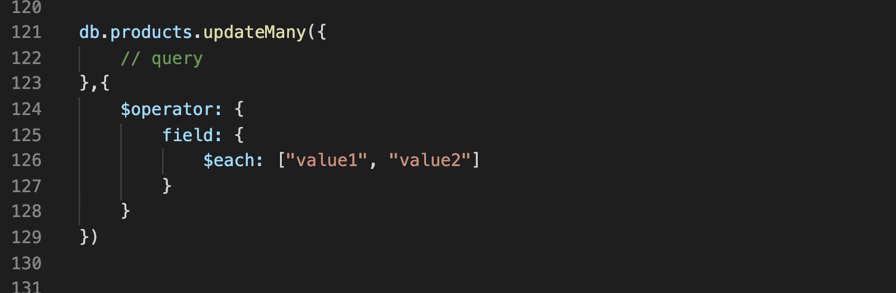
Syntax $each Operator
https://docs.mongodb.com/manual/reference/operator/update/each/

Slide 121
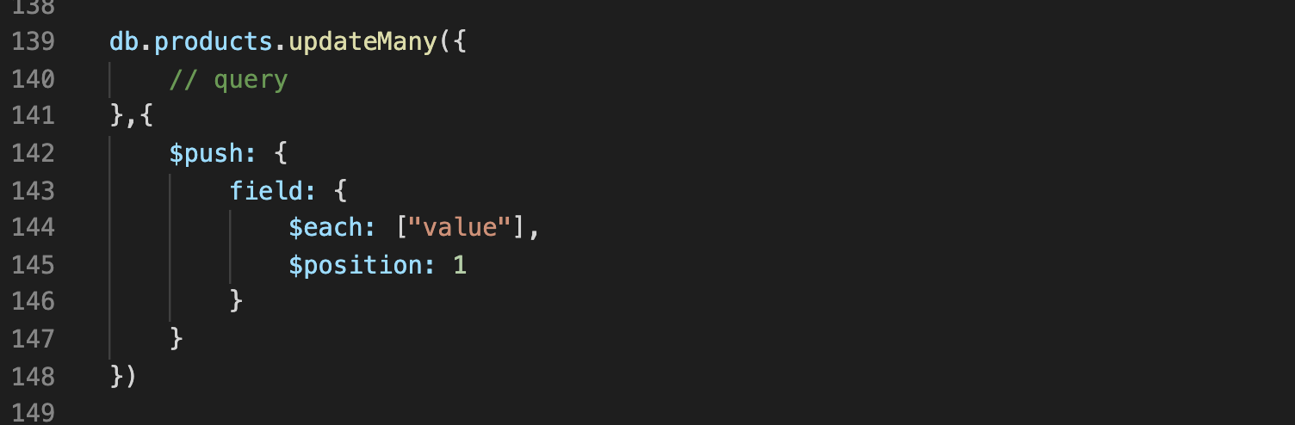
Syntax $position Operator
https://docs.mongodb.com/manual/reference/operator/update/position/

Slide 122
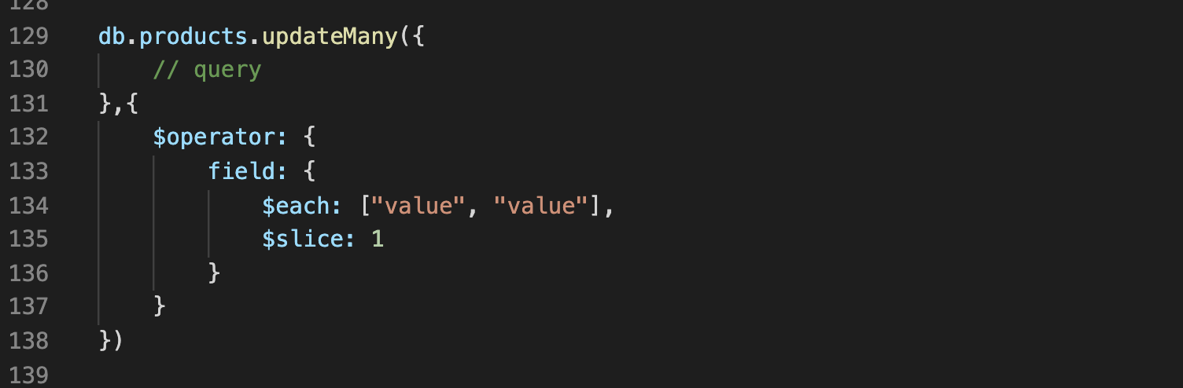
Syntax $slice Operator
https://docs.mongodb.com/manual/reference/operator/update/slice/

Slide 123
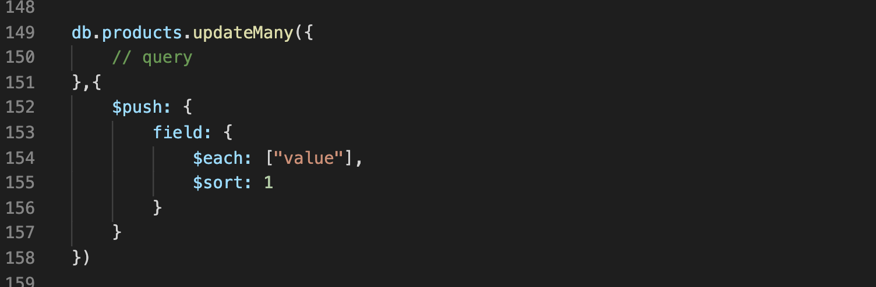
Syntax $sort Operator
https://docs.mongodb.com/manual/reference/operator/update/sort/

Slide 124
Kode Program
https://github.com/ProgrammerZamanNow/belajar-mongodb/blob/master/scripts/update-array.js

Slide 125
Delete Document

Slide 126
Delete Document
MongoDB memiliki function yang bisa kita gunakan untuk menghapus document di collection secara permanen
Document yang sudah kita hapus, tidak akan bisa dikembalikan lagi

Slide 127
Delete Document Function
https://docs.mongodb.com/manual/reference/delete-methods/
Function | Keterangan
db.<collection>.deleteOne(query) | Menghapus satu document yang sesuai dengan kondisi query
db.<collection>.deleteMany(query) | Menghapus banyak document yang sesuai dengan kondisi query

Slide 128
Kode Program
https://github.com/ProgrammerZamanNow/belajar-mongodb/blob/master/scripts/delete.js

Slide 129
Bulk Write Operations

Slide 130
Bulk Write Operation
Komunikasi antara aplikasi dengan database biasanya dilakukan secara request-response
Artinya tiap perintah yang ingin kita kirimkan dari aplikasi ke database, akan diresponse secara langsung oleh database
Proses tersebut akan sangat lambat, jika kita menghadapi kasus harus memanipulasi data besar secara langsung. Misal upload data dari file dengan jumlah jutaan ke dalam database.
MongoDB mendukung Bulk Write Operation, yaitu operasi bulk yang dalam satu request, kita bisa mengirim banyak perintah
Fitur ini cocok pada kasus jika kita ingin melakukan operasi bulk atau batch secara banyak sekaligus

Slide 131
Bulk Write Function
https://docs.mongodb.com/manual/core/bulk-write-operations/
Function | Keterangan
db.<collection>.insertMany() | Insert document secara banyak sekaligus
db.<collection>.updateMany() | Update document secara banyak sekaligus
db.<collection>.deleteMany() | Delete document secara banyak sekaligus
db.<collection>.bulkWrite() | Melakukan operasi write (insert, update, delete) banyak secara sekaligus

Slide 132
Supported Bulk Write Operation
https://docs.mongodb.com/manual/reference/method/db.collection.bulkWrite/
insertOne
updateOne
updateMany
replaceOne
deleteOne
deleteMany

Slide 133
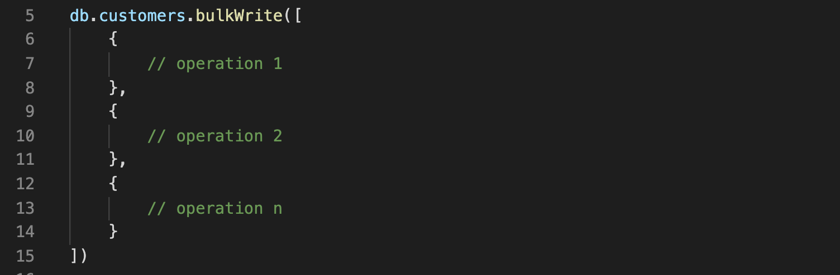
Syntax bulkWrite() Function

Slide 134
Kode Program
https://github.com/ProgrammerZamanNow/belajar-mongodb/blob/master/scripts/bulk-write.js

Slide 135
Schema Validation

Slide 136
Schema Validation
Pada Relational DB, kita biasanya menambahkan constraint terhadap data yang ada di tabel
Misal, maksimal karakter, Enum string, Not Null, dan lain-lain
Di MongoDB, fitur untuk validasi data lebih canggih dibanding constraint di Relational DB
MongoDB mendungkung Schema Validation menggunakan JSON Schema

Slide 137
JSON Schema
JSON Schema adalah standar resmi untuk memvalidasi data JSON
Dengan menggunakan JSON Schema, kita bisa memberi batasan, data JSON apa yang valid, sehingga bisa dimasukkan ke dalam collection
http://json-schema.org/

Slide 138
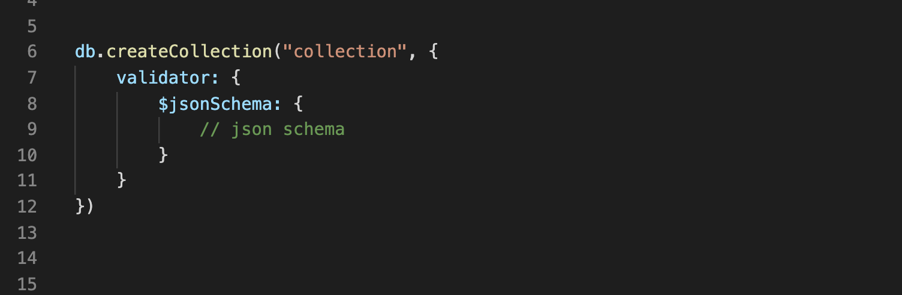
Syntax Create Collection dengan Validator
https://docs.mongodb.com/manual/core/schema-validation/

Slide 139
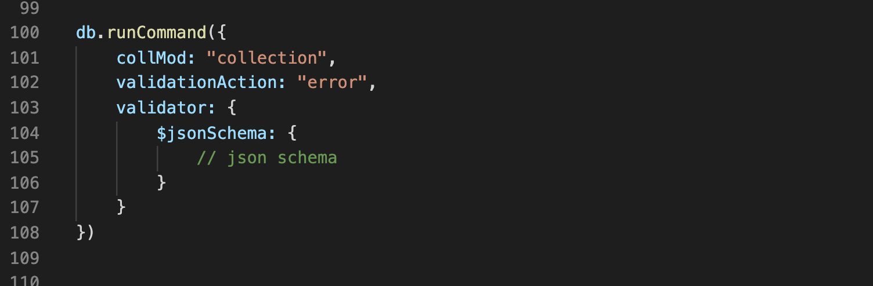
Syntax Update Collection dengan Validator
https://docs.mongodb.com/manual/reference/command/collMod/

Slide 140
Kode Program
https://github.com/ProgrammerZamanNow/belajar-mongodb/blob/master/scripts/schema-validation.js

Slide 141
Indexes

Slide 142
Indexes
https://docs.mongodb.com/manual/indexes/
Index adalah fitur di MongoDB untuk mengefisienkan proses query. Tanpa Index, MongoDB harus melakukan proses query dengan cara collection scan (mencari keseluruh data dari awal sampai akhir)
Jika terdapat Index pada collection MongoDB, MongoDB bisa menggunakan Index untuk mendapatkan data, tanpa harus melakukan pencarian keseluruh document
Index adalah struktur data khusus yang menyimpan data dalam struktur yang mudah untuk dicari.
Index menyimpan spesifik field, lalu mengurutkan data field tersebut. Hal ini tidak hanya mempermudah ketika proses pencarian, namun mempermudah ketika kita butuh melakukan pencarian dalam bentuk range document (seperti paging).
Secara dasar, Index di MongoDB, cara kerjanya sama seperti Index di Relational DB

Slide 143
Create Index Function
https://docs.mongodb.com/manual/reference/method/db.collection.createIndex/
Function | Keterangan
db.<collection>.createIndex() | Membuat index di collection
db.<collection>.getIndexes() | Melihat semua index di collection
db.<collection>.dropIndex() | Menghapus index di collection

Slide 144
Single Field Index
https://docs.mongodb.com/manual/core/index-single/
Secara default, field _id di MongoDB sudah di index secara otomatis, jadi kita tidak perlu membuat index lagi secara manual untuk field _id
MongoDB mendukung penuh pembuatan index di semua field yang ada di document. Dengan begitu, ini bisa mempercepat proses query di MongoDB untuk query terhadap field tersebut

Slide 145
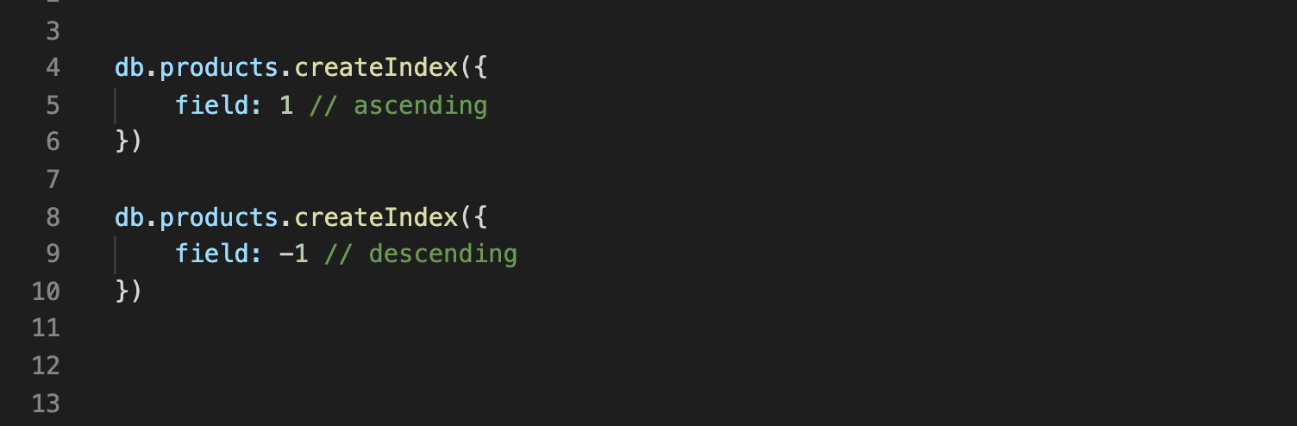
Syntax Single Field Index

Slide 146
Compound Indexes
https://docs.mongodb.com/manual/core/index-compound/
Jika kita butuh melakukan query terhadap lebih dari satu field, kita juga bisa membuat index terhadap lebih dari satu field, atau disebut Compound Index
MongoDB membatasi pembuatan maksimal field yang bisa dibuat di compound index adalah 32 field

Slide 147
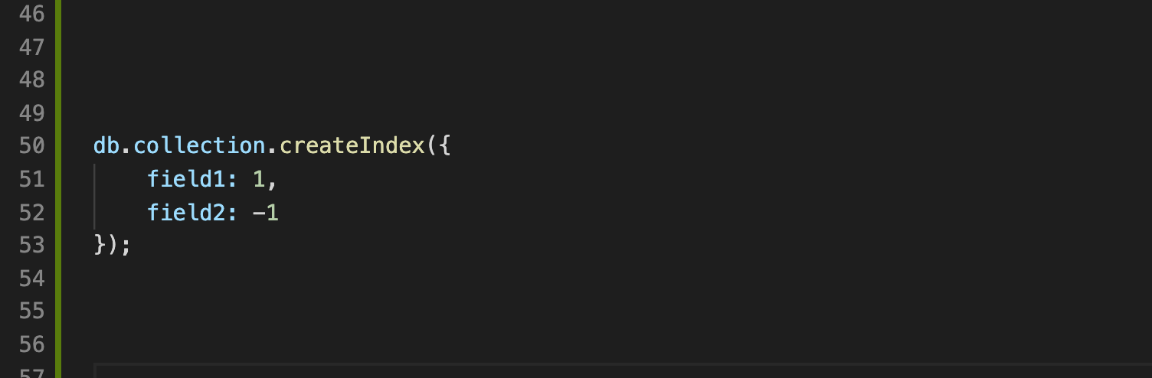
Syntax Compound Field Index

Slide 148
Kode Program
https://github.com/ProgrammerZamanNow/belajar-mongodb/blob/master/scripts/index.js

Slide 149
Indexing Strategy
https://docs.mongodb.com/manual/applications/indexes/
Buat index untuk mendukung performa query
Gunakan single index, jika kita hanya melakukan query terhadap satu field saja
Gunakan compound index, jika kita sering melakukan query ke field pertama, atau kombinasi field pertama dan kedua, atau pertama dan kedua dan seterusnya
Buat index untuk mengurutkan hasil query
Sering-seringlah menggunakan function explain() untuk mengecek apakah query kita sudah di optimize dengan index atau belum

Slide 150
Text Indexes

Slide 151
Text Indexes
https://docs.mongodb.com/manual/core/index-text/
MongoDB menyediakan text index untuk mendukung pencarian text di tipe data string.
Text index tidak hanya bisa digunakan pada field dengan tipe data string, namun juga pada array berisi tipe data string

Slide 152
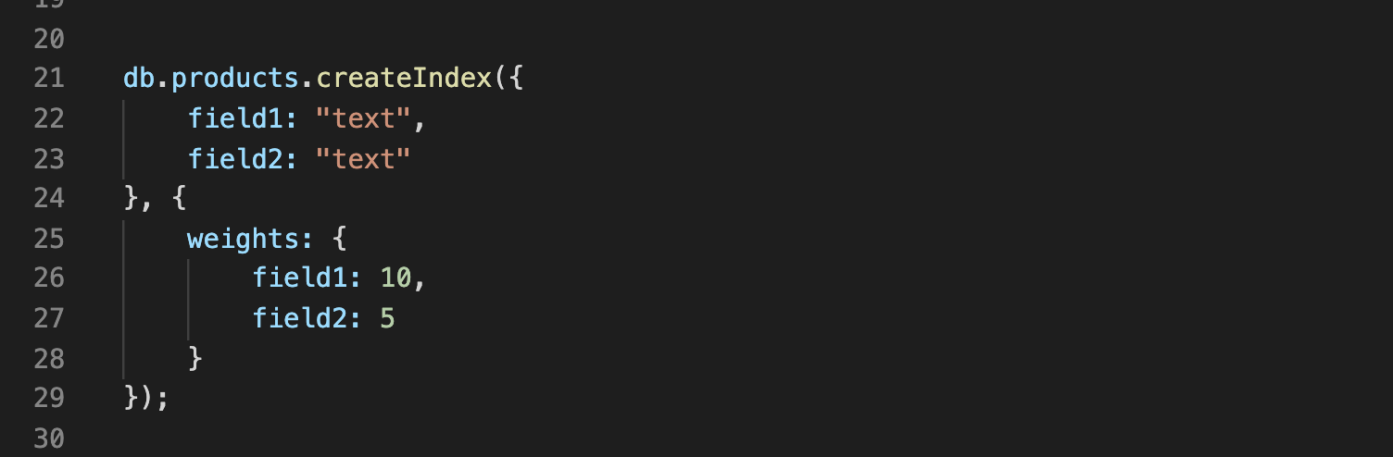
Syntax Text Index

Slide 153
Kode Program
https://github.com/ProgrammerZamanNow/belajar-mongodb/blob/master/scripts/index-text.js

Slide 154
Wildcard Indexes

Slide 155
Wildcard Indexes
https://docs.mongodb.com/manual/core/index-wildcard/
MongoDB mendukung wildcard index, dimana ini digunakan untuk membuat index terhadap field yang belum diketahui atau field yang sering berubah-ubah
Misal contoh kita punya sebuah embedded document dengan tipe field customFields, dimana isi nya bisa bebas sesuai dengan data yang dimasukkan.
Agar bisa mendukung proses query yang cepat pada field tersebut, kita bisa menggunakan wildcard index

Slide 156
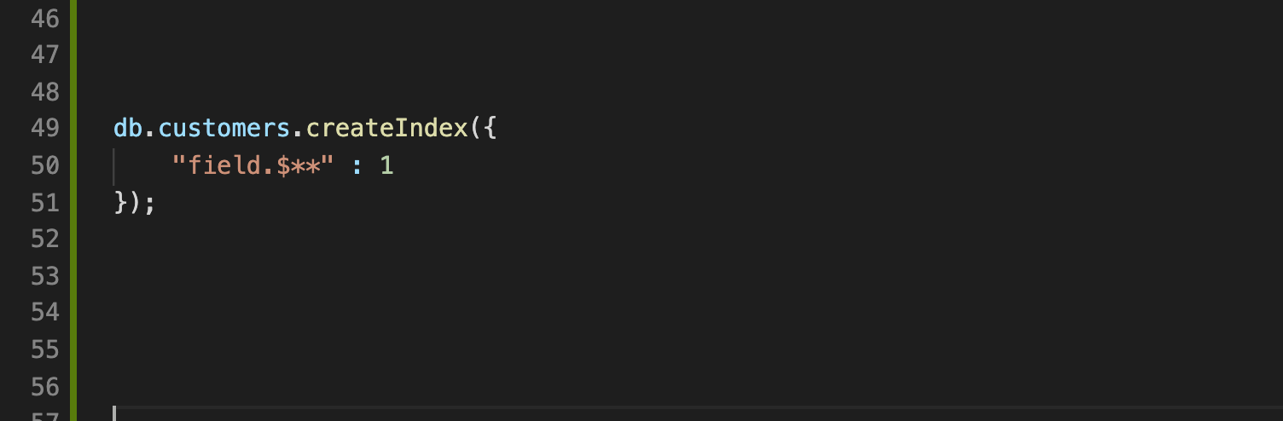
Syntax Wildcard Index

Slide 157
Kode Program
https://github.com/ProgrammerZamanNow/belajar-mongodb/blob/master/scripts/index-wildcard.js

Slide 158
Index Properties

Slide 159
Index Properties
https://docs.mongodb.com/manual/core/index-properties/
MongoDB mendukung properties di index
Istilah properties di Index mungkin agak sedikit membingungkan, sederhananya adalah menambahkan behaviour atau kemampuan tertentu terhadap index yang kita buat

Slide 160
TTL Index
https://docs.mongodb.com/manual/core/index-ttl/
TTL singkatan dari Time To Live, yaitu waktu untuk hidup
TTL Index digunakan sebagai waktu hidup document di collection, artinya data akan hilang dalam kurun waktu tertentu secara otomatis
TTL Index hanya dapat digunakan di field dengan tipe data Date
Background proses di MongoDB akan secara regular melakukan penghapusan data secara otomatis
Sayangnya, proses background tersebut berjalan setiap 60 detik sekali

Slide 161

Syntax TTL Index

Slide 162
Unique Index
https://docs.mongodb.com/manual/core/index-unique/
Unique Index memastikan bahwa field-field di index tersebut tidak menyimpan data duplicate.
Contohnya, di MongoDB, field _id secara otomatis merupakan unique index, sehingga kita tidak bisa membuat document dengan field _id yang sama

Slide 163

Syntax Unique Index

Slide 164
Kode Program
https://github.com/ProgrammerZamanNow/belajar-mongodb/blob/master/scripts/index-properties.js

Slide 165
Transactions

Slide 166
Transaction
https://docs.mongodb.com/manual/core/transactions/
Di Relational DB, fitur yang sangat berguna dan banyak orang gunakan adalah fitur transaction
Fitur transaction secara sederhana adalah menggabungkan kan beberapa operasi database dalam satu transaction, dimana transaction akan dianggap sukses jika semua operasi sukses, dan transaction akan dianggap gagal jika ada salah satu operasi yang gagal
Dan jika transaction gagal, maka seluruh operasi yang sukses sebelumnya harus dibatalkan (rollback)
Fitur transaction di MongoDB hanya bisa jalan di cluster (replica-set), tidak di single node
Dalam cluster, Database di MongoDB akan memiliki primary data dan secondary data

Slide 167

MongoDB Cluster Replica Set
Notes:
http://www.plantuml.com/plantuml/uml/VOz12iCW44NtdcBm1act8GIoBkqLHAT1gauOTH5AxbxRZLBIk7F-__F-J34fJjax8LQbdsf1a5SA2y7iSap84buYa47uJhloW_8UrXNZdSbadM1OsNh5soYXKUUI9uyCGqHDmIYsq8soSTpOjF86VP5tqV3wOrvDr8KjiZOwnNM_kCj_N2ruVc5_XAnjzWzmmc2oTsy0

Slide 168
Transaction Function
https://docs.mongodb.com/manual/reference/method/Session/
Function | Keterangan
session.startTransaction() | Memulai transaksi
session.commitTransaction() | Commit transaksi
session.abortTransaction() | Membatalkan transaksi

Slide 169
Read Preferences
https://docs.mongodb.com/manual/core/read-preference/
Read preferences adalah bagaimana MongoDB mengkontrol dari mana kita membaca data
primary : Semua query diambil dari primary replica set
primaryPreferred : Semua query diambil dari primary replica set, namun jika tidak ada primary replica set, maka diambil dari secondary replica set
secondary: Semua query diambil dari secondary replica set
secondaryPreferred : Semua query diambil dari secondary replica set, namun jika tidak ada secondary replica set, maka diambil dari primary replica set
nearest : Semua query diambil dari replica set paling murah network latency nya

Slide 170
Read Concern
https://docs.mongodb.com/manual/reference/read-concern/
Read Concern adalah bagaimana MongoDB mengkontrol data yang kita dapatkan
local: Data akan didapatkan di local node
available : Data akan didapatkan dimanapun (tidak peduli node mana)
majority : Data akan didapatkan di mayoritas data di semua node
linearizable : Data akan dipastikan data paling terbaru di semua node
snapshot : Data akan diambil dari mayoritas data snapshot (data yang telah di commit) di semua node

Slide 171
Write Concern
https://docs.mongodb.com/manual/reference/write-concern/
Write Concern adalah bagaimana MongoDB mengkontrol operasi write (insert, update, delete)
<number> : Operasi dianggap sukses jika sudah berhasil melakukan operasi write di node sejumlah <number>
majority : Operasi dianggap sukses jika sudah berhasil melakukan operasi write di mayoritas node

Slide 172
Kode Program
https://github.com/ProgrammerZamanNow/belajar-mongodb/blob/master/scripts/transaction.js

Slide 173
Security

Slide 174
Security
https://docs.mongodb.com/manual/tutorial/enable-authentication/
Secara default, jika kita menjalankan MongoDB, mode yang dijalankan tidaklah aman
Tidak ada Authentication dan tidak ada Authorization
Agar aman, kita harus mengaktifkan fitur access control di MongoDB

Slide 175
User Admin
User admin harus ada terlebih dahulu sebelum kita mengaktifkan access control
User admin adalah user yang memiliki role userAdminAnyDatabase dan readWriteAnyDatabase
Setelah membuat user admin, kita bisa menjalankan ulang MongoDB dengan perintah --auth

Slide 176
Kode Program
https://github.com/ProgrammerZamanNow/belajar-mongodb/blob/master/scripts/security.js

Slide 177
Authentication

Slide 178
Authentication
https://docs.mongodb.com/manual/core/authentication/
Authentication adalah proses memverifikasi identitas pengguna ketika mengakses MongoDB
Saat menggunakan authentication, maka client wajib menggunakan username dan password untuk terkoneksi ke MongoDB server
MongoDB mendukung banyak mekanisme authentication, seperti :
SCRAM : https://tools.ietf.org/html/rfc5802
Certificate Authentication
LDAP
Kerberos, dan lain-lain

Slide 179
User
https://docs.mongodb.com/manual/core/security-users/
Di MongoDB, kita bisa menambahkan user, dan juga menambahkan role ke user tersebut
Saat kita membuat user, kita harus menentukan database sebagai authentication database
Namun bukan berarti user hanya bisa mengakses database itu saya, tapi user juga bisa mengakses database lain jika mau
Nama user harus unik per database, namun jika database nya berbeda, kita bisa membuat user dengan nama yang sama

Slide 180
User Function
https://docs.mongodb.com/manual/reference/method/js-user-management/
Function | Keterangan
db.createUser() | Membuat user
db.getUsers() | Mendapatkan semua user
db.dropUser() | Menghapus user
db.updateUser() | Mengupdate user
db.changeUserPassword() | Mengubah user password

Slide 181

Syntax User

Slide 182
Kode Program
https://github.com/ProgrammerZamanNow/belajar-mongodb/blob/master/scripts/authentication.js

Slide 183
Authorization

Slide 184
Authorization
https://docs.mongodb.com/manual/core/authorization/
Authorization adalah proses yang dilakukan setelah proses Authentication sukses
Authorization dilakukan untuk melakukan pengecekan apakah user memiliki hak akses untuk melakukan sebuah action
Hak akses di MongoDB disimpan dalam bentuk role

Slide 185
Database Roles
https://docs.mongodb.com/manual/reference/built-in-roles/
Role | Keterangan
read | Bisa membaca data di semua collection yang bukan sistem collection
readWrite | Bisa membaca dan mengubah data di semua collection yang bukan sistem collection
dbAdmin | Bisa melakukan kemampuan administrasi database
userAdmin | Mampu membuat user dan role
dbOwner | Kombinasi readWrite, dbAdmin dan userAdmin

Slide 186
All Database Roles
https://docs.mongodb.com/manual/reference/built-in-roles/
Role | Keterangan
readAnyDatabase | Seperti read role, tapi untuk semua database
readWriteAnyDatabase | Seperti readWrite role, tapi untuk semua database
userAdminAnyDatabase | Seperti userAdmin, tapi untuk semua database
dbAdminAnyDatabase | Seperti dbAdmin, tapi untuk semua database

Slide 187
Backup & Restore Roles
https://docs.mongodb.com/manual/reference/built-in-roles/
Role | Keterangan
backup | Kemampuan untuk melakukan backup database
restore | Kemampuan untuk melakukan restore database

Slide 188
Superuser Roles
https://docs.mongodb.com/manual/reference/built-in-roles/
Role | Keterangan
root | Bisa melakukan apapun

Slide 189
Privileges
https://docs.mongodb.com/manual/reference/privilege-actions/
Role membatasi hak akses di level database
Kadang kita ingin membatasi di level collection
Untuk melakukan itu, kita bisa menggunakan privileges

Slide 190
Role Function
https://docs.mongodb.com/manual/reference/method/js-role-management/
Role | Keterangan
db.createRole() | Membuat role baru
db.getRoles() | Mendapatkan role
db.deleteRole() | Menghapus role
db.updateRole() | Mengubah role

Slide 191

Syntax Role

Slide 192
Kode Program
https://github.com/ProgrammerZamanNow/belajar-mongodb/blob/master/scripts/authorization.js

Slide 193
Materi Selanjutnya

Slide 194
Materi Selanjutnya
MongoDB Aggregation
MongoDB Geospatial
MongoDB Scalability

Slide 195
Eko Kurniawan Khannedy
Telegram : @khannedy
Facebook : fb.com/ProgrammerZamanNow
Instagram : instagram.com/programmerzamannow
Youtube : youtube.com/c/ProgrammerZamanNow
Telegram Channel : https://t.me/ProgrammerZamanNow
Email : echo.khannedy@gmail.com

